Slide 1
Schaduwstation Landquart
Blokindeling
: Blokscheiding
: Inrijmelder
: Stopmelder

Slide 2
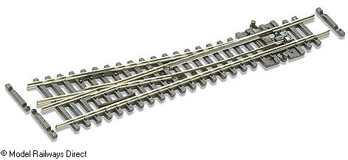
Wisselstraat
Isolatie puntstuk?
: Blokscheiding
B1
B2
B3
B4
B5

